Slide 1

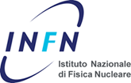
Stato e Prospettive per accelerator-based
Boron Neutron Capture Therapy
CNAO-CNR-INFN
Cluster Tecnologico Lombardo Scienze della Vita
29 Febbraio 2016
Silva Bortolussi
Per BNCT group - INFN e Università di Pavia

Slide 2
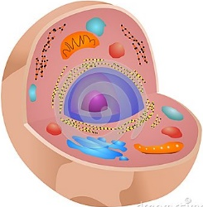
BNCT
<
<
<

Slide 3
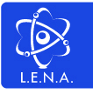
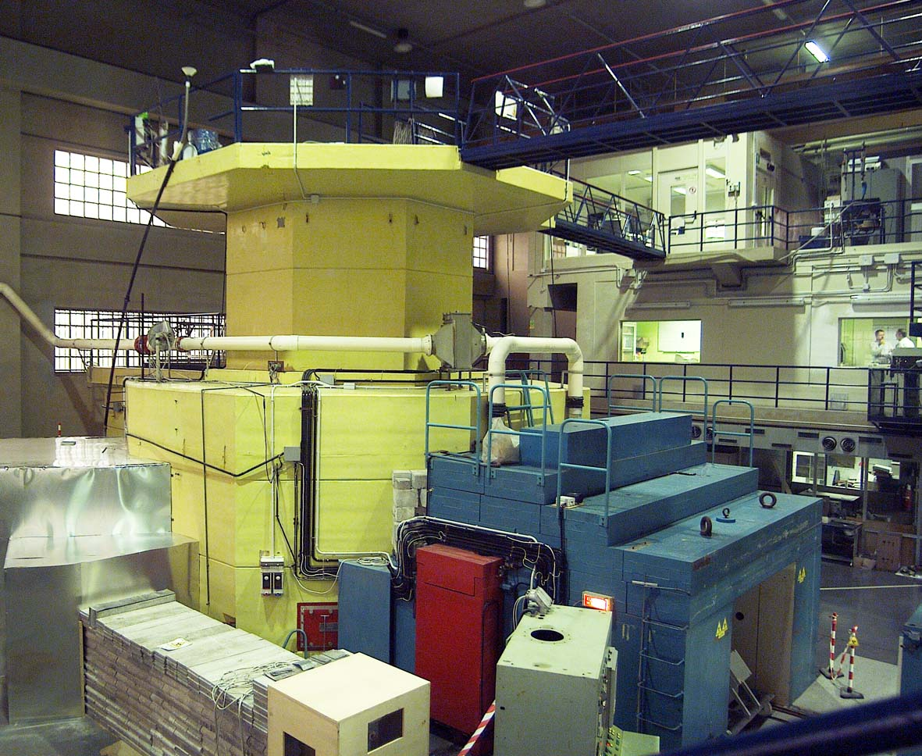
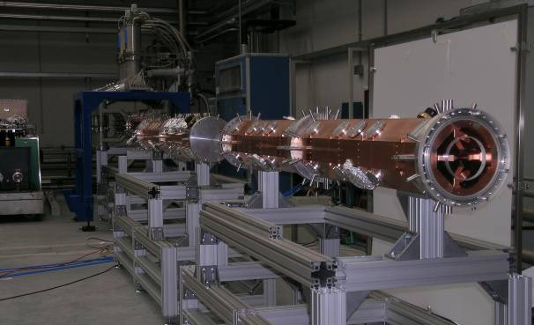
NEUTRON SOURCES
Reattore nucleare di ricerca
TRIGA Mark II
Acceleratore di protoni + target di berillio

Slide 4


TRIALS & RICERCA
Finlandia: > 300 pazienti GBM, H&N
Giappone: GBM, H&N, lung, melanoma
Taiwan: H&N
Argentina: melanoma

Slide 5
@ PAVIA
Applicazione BNCT a fegato espiantato al reattore
TRIGA Mark II
(2001-2003)
Costruzione facility
Fattibilità per diversi tumori
Trials clinici per tumori diffusi o infiltranti con fasci neutronici da acceleratore (polmone, mesotelioma, osteosarcoma, H&N)
@ CNAO
Radiobiologia e Dosimetria

Slide 6
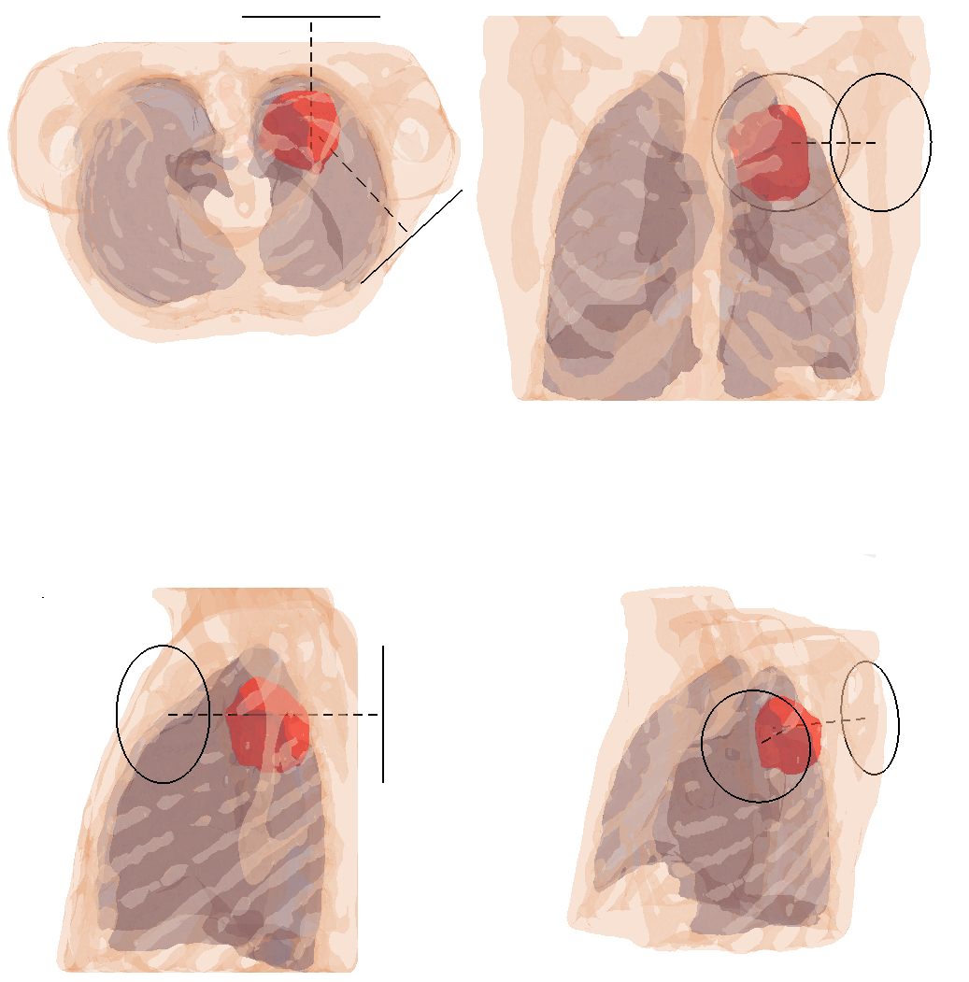
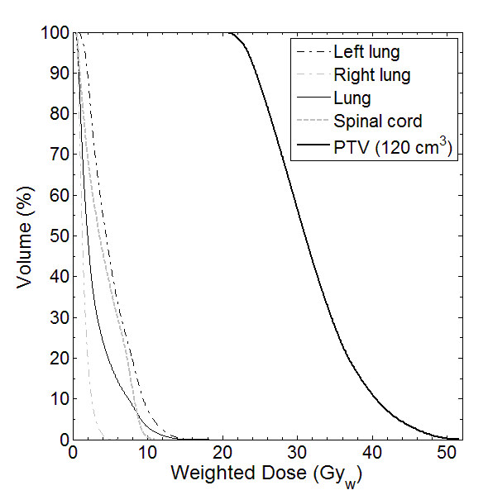
FACILITY
Tailoring di fasci neutronici sulla base dei risultati di
simulazioni di treatment planning
Fascio epitermico attorno 1 keV

Slide 7
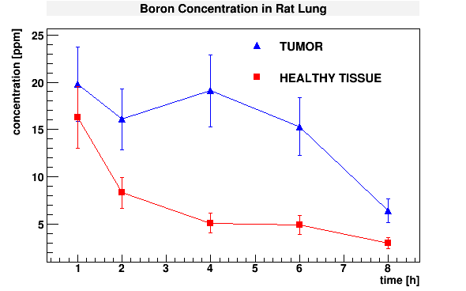
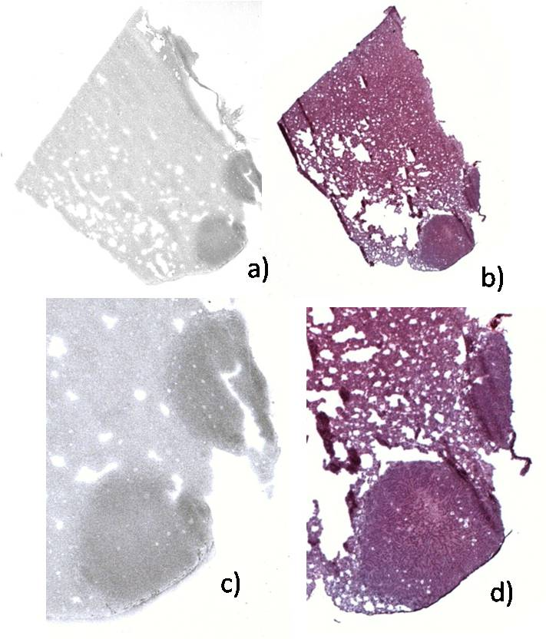
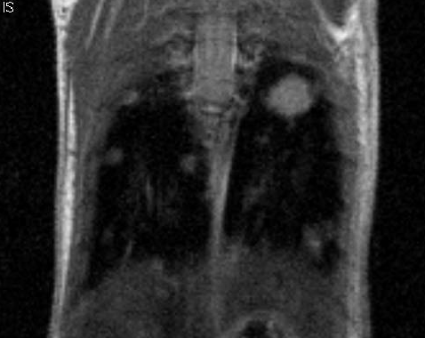
FATTIBILITÀ
Misura e imaging boro con tecniche nucleari
In vivo BNCT: irraggiamento di modelli animali al reattore

Slide 8
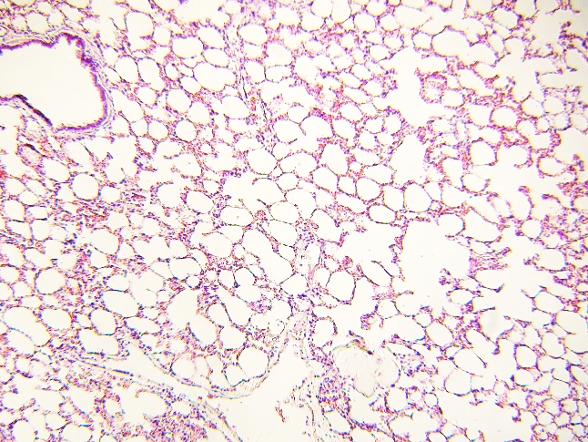
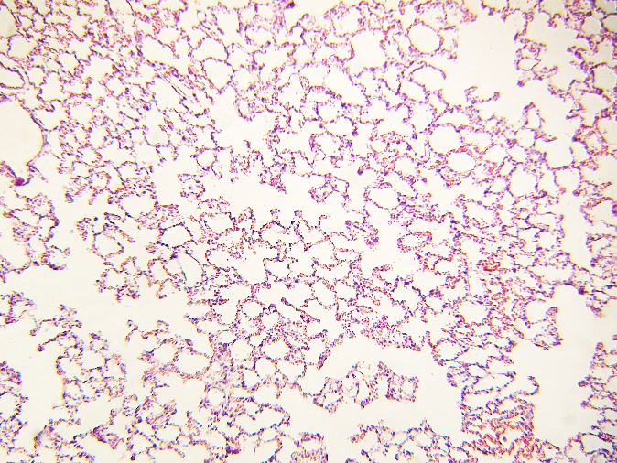
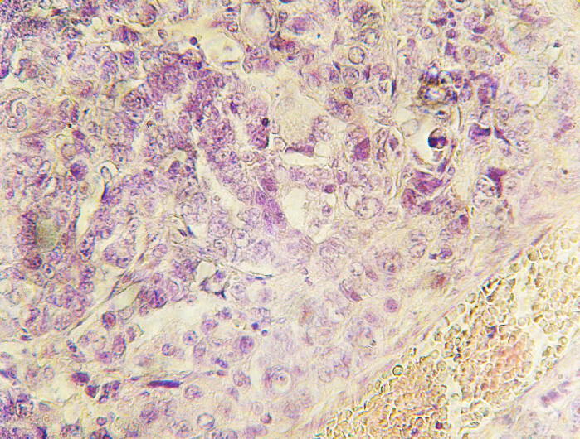
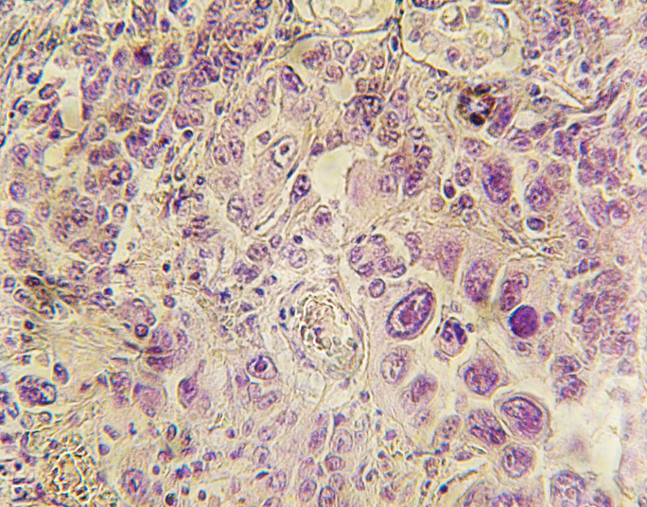
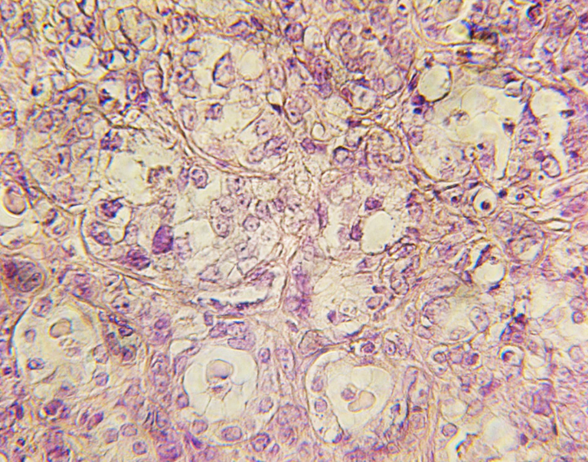
Studio degli effetti dell’irraggiamento
2 days
8 days
Irraggiamento di modelli di ratto con metastasi polmonari dopo somministrazione di composti borati
Polmone sano
8 days
12 days
15 days
Metastasi

Slide 9
STUDI in vitro e DOSIMETRIA
50 Gy-Eq
23 Gy-Isoeff
RBE = 1.8
CBE = 4.9
Nuovi modelli per dose biologica

Slide 10
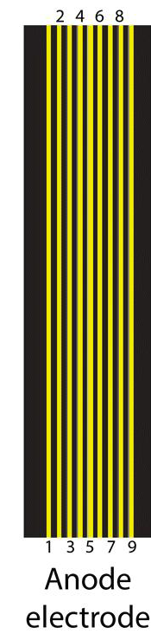
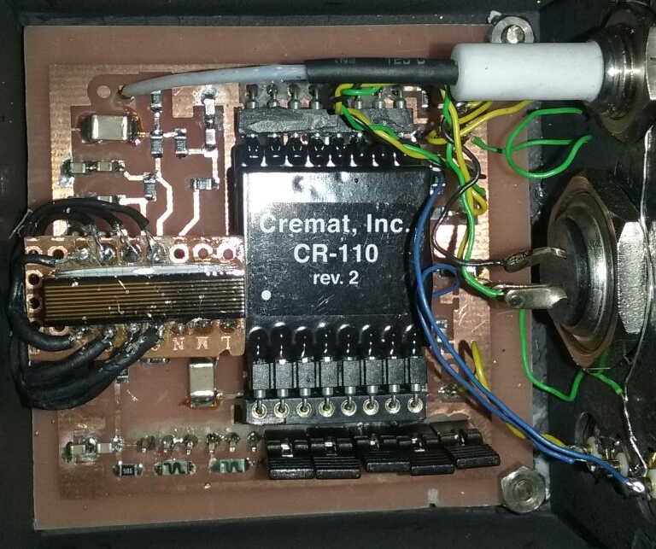
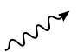
Boron imaging by SPECT
1D detector under test: a drift strip detector 0.5 x 0.5 x 20 mm³
planar transverse field (PTF)
20 mm
5 mm
5 mm
Tecniche di ricostruzione delle immagini
photons

Slide 11
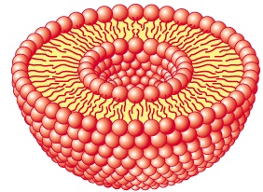
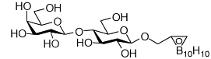
Nuovi composti borati
Bassa tossicità
Alta selettività
Uniformità nel tumore
Uptake cellule dormienti

Slide 12
A livello cellulare?
Dose? Effetto Biologico?
Misura intracellulare di ¹⁰B

Slide 13






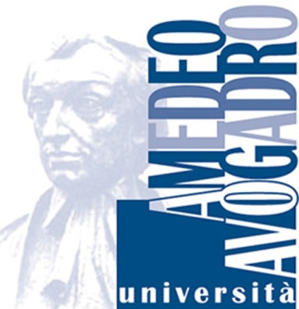

Team di Ricerca
Saverio Altieri
Silva Bortolussi
Nicoletta Protti
Francesca Ballarini
Ian Postuma
Setareh Fatemi
Mario Carante
Cinzia Ferrari
Laura Cansolino
Anna M. Clerici
James Bakeine
Giulia Stella
Aris Zonta

